Slide 1
Четырёхугольники.
Геометрия.
8 класс.

Slide 2
Параллелограмм.
Свойства
1) АВװСД, ВС װАД.
2) АВ=СД, ВС=АД.
3)∟А=∟С, ∟В=∟Д
4)ВО=ОД, АО=ОС.
5) ∟А+ ∟С=180
В
С
О
А
Д

Slide 3
Трапеция.
Свойства:
1)АДװВС,
2)∟А+∟В=180, ∟С+∟Д=180
В
С
О
А
D

Slide 4
Прямоугольник
В
С
Свойства:
1) АВװСД, ВС װАД.
2) АВ=СД, ВС=АД.
3)∟А=∟В=∟С=∟Д=90
4)АО=ОС, ВО=ОД.
5) ∟А+∟В=180
6)АС=ВД.
О
А
D

Slide 5
Ромб.
В
Свойства:
1) АВ//СД, ВС//АД.
2)АВ=СД=ВС=АД.
3)АО=ОС, ВО=ОД.
4)∟А=∟С, ∟В=∟Д.
5) ∟А+∟В=180.
6)АС ḻ ВД.
7) АС и ВД- биссектрисы.
А
С
О
Д

Slide 6
Квадрат.
Свойства:
1) АВ//СД, ВС//АД.
2)АВ=СД=ВС=АД.
3)АО=ОС, ВО=ОД.
4)∟А=∟С, ∟В=∟Д=90.
5) ∟А+∟В=180.
6)АС=ВД.
7)АС ḻ ВД.
8) АС и ВД- биссектрисы.
С
В
О
А
Д

Slide 7
Задача № 1
Найдите АД и СД
Ответ: АД=ВС=15, СД=АВ=10.
В
С
15
10
А
Д

Slide 8
Задача № 2.
Найдите остальные углы
Ответ:∟В=140, ∟С=40, ∟Д=140.
В
С
40
А
Д

Slide 9
Задача № 3
Найдите ∟В и ∟Д.
Ответ:∟В=144, ∟Д=63.
В
С
117
36
А
Д

Slide 10
Задача № 4
Найдите остальные углы
Ответ: ∟Д=55, ∟В= 125 ∟С=125
С
В
55
А
Д

Slide 11
Задача № 5
Найдите углы ∆ ДОС.
Ответ:∟О=90, ∟Д=∟С=45.
Д
Е
О
С
F

Slide 12
Задача № 6
АВСД- ромб, ∟ВАД=44
Найти: ∟АОВ, ∟ВАО
Ответ: ∟АОВ=90, ∟ВАО=22.
В
О
44
С
А
Д

Slide 13
Задача № 7
MNPK-параллелограмм.
Докажите:∆MNK=∆PКN.
P
N
M
K

Slide 14
Задача № 8
В
АВСД- параллелограмм. ВМ- биссектриса.
Найдите: Р
Ответ: 22
С
1
60
3
2
А
4
М
3
Д

Slide 15
Задача № 9
Найдите углы параллелограмма если сумма двух из них равна 160 градусов.
Ответ:80 и 100.
В
С
А
Д

Slide 16
Математический диктант.
1 вариант. | 2 вариант.
1. У параллелограмма противолежащие углы ______________. | У параллелограмма противолежащие стороны _________ и ______________.

Slide 17
Математический диктант.
1 вариант. | 2 вариант.
2.Является ли прямоугольником параллелограмм, у которого есть прямой угол? | 2. Обязательно ли является прямоугольником четырёхугольник, у которого есть прямой угол?

Slide 18
Математический диктант.
1 вариант. | 2 вариант.
3. Верно ли, что каждый прямоугольник является параллелограммом? | 3.Верно ли, что каждый параллелограмм является прямоугольником?

Slide 19
Математический диктант.
1 вариант. | 2 вариант.
4.Диагонали прямоугольника АЕКМ пересекаются в точке О.Отрезок АО равен 3 дм. Найдите длину диагонали. | 4.Диагонали параллелограмма равны 3 и 5 дм. Является ли этот параллелограмм прямоугольником?

Slide 20
Математический диктант.
1 вариант. | 2 вариант.
5.Диагонали четырёхугольника равны. Обязательно ли этот четырёхугольник – прямоугольник? | 5. Сумма длин диагоналей прямоугольника равна 13 см. Найдите длину каждой диагонали.

Slide 21
Математический диктант.
1 вариант. | 2 вариант.
6.Периметр ромба равен 12см. Найдите длины его сторон. | 6.Верно ли , что каждый ромб является параллелограммом?

Slide 22
Математический диктант.
1 вариант. | 2 вариант.
7.Верно ли, что каждый параллелограмм является ромбом? | 7. Периметр ромба равен 30см. Найдите его стороны.

Slide 23
Сами того не зная, люди все время занимались геометрией

Slide 24
Издавна люди любили украшать себя, свою одежду, свое жилище.

Slide 25
«Все боится времени, но само время боится пирамид».

Slide 26
Вавилонская глиняная табличка, содержащая геометрические задачи. Начало II тысячелетия до н.э. Квадрат поделен на различные фигуры, площадь которых ученик должен вычислить.

Slide 28
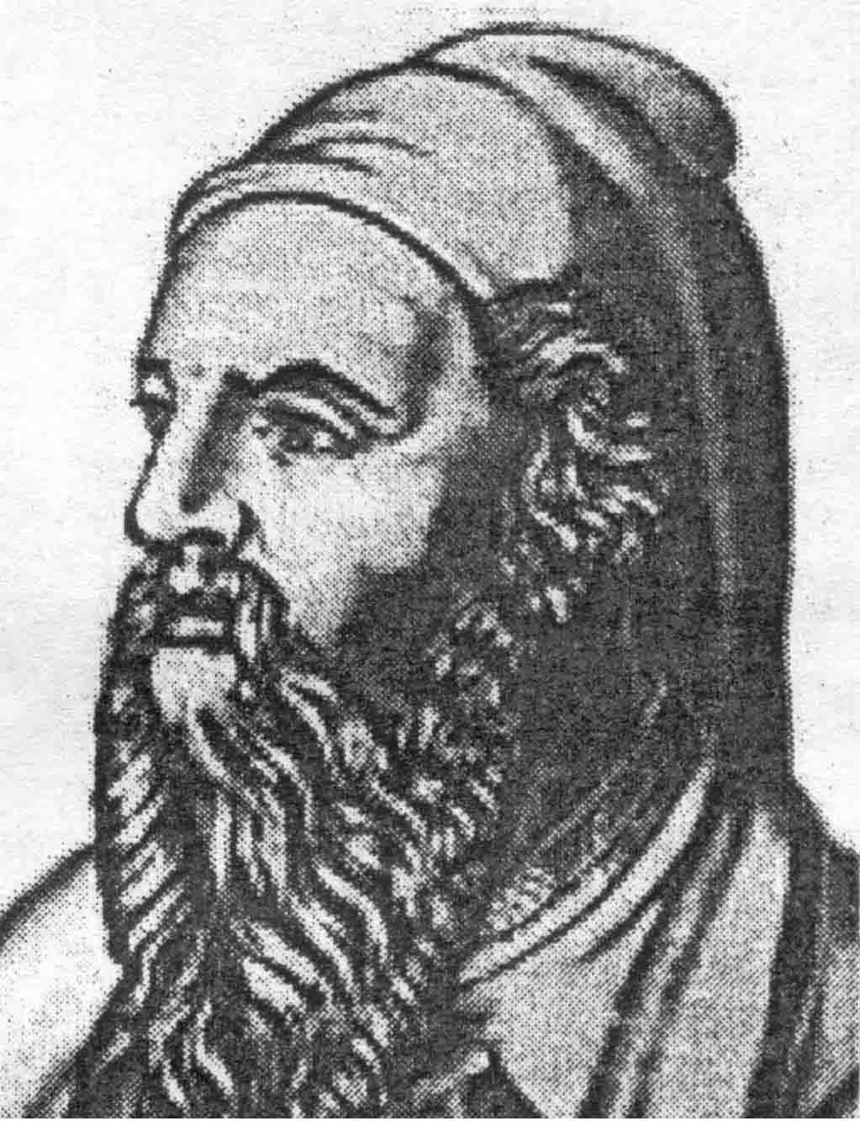
ПИФАГОР (580–500 г.г. до н.э)

Slide 29
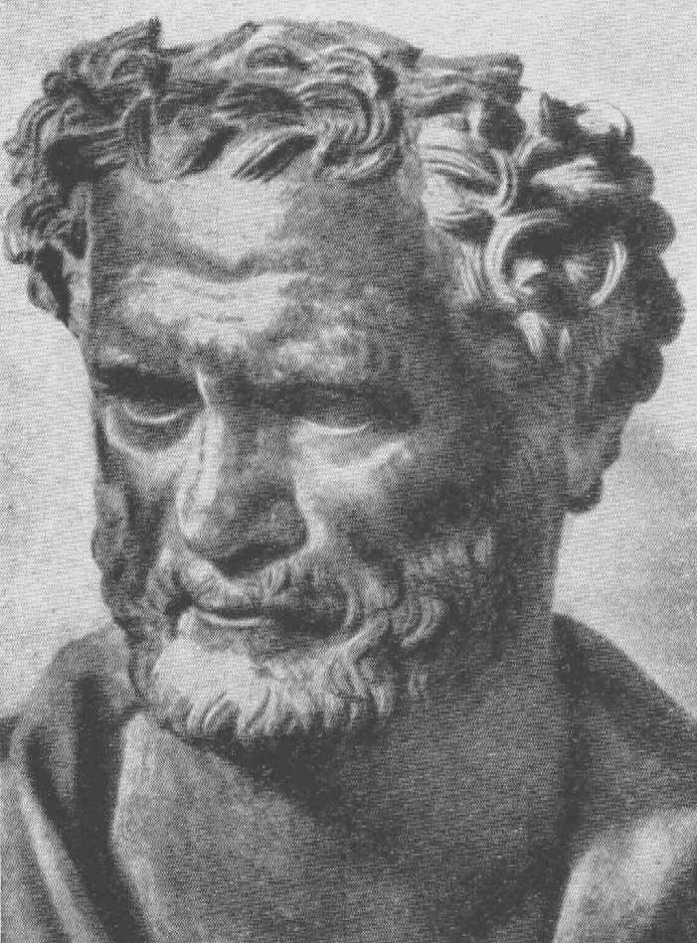
ДЕМОКРИТ (460-370 г.г. до н.э)

Slide 30
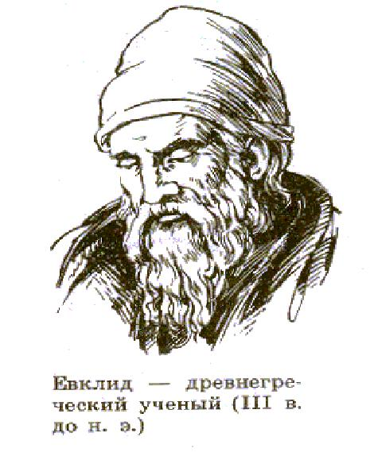

Slide 31
Первая страница «Начал» Евклида. Издание 1482г.

Slide 32
Новые направления геометрии.
Сферическая геометрия
Алгебраическая геометрия
Аффинная геометрия
Аналитическая геометрия
Начертательная геометрия
Проектная геометрия
Геометрия Риманова
Дифференциальная геометрия

